Slide 1
Cours d’hydraulique

Slide 2
Dynamique des fluides parfaits Théorème de BERNOUILLI

Slide 3
Objectifs
Définir les termes de fluide parfait, d’incompressibilité
Citer les définitions d’un écoulement permanent, uniforme
Définir la notion de ligne de courant, de tubes de courant
Appliquer l’équation de continuité
Définir, citer et démontrer le théorème de BERNOUILLI
Appliquer le théorème de BERNOUILLI
Interpréter le théorème de BERNOUILLI en terme d’énergie, de pression et de hauteur
Définir les lignes, géométrique, piézométrique et de charge
Représenter graphiquement le théorème de BERNOUILLI

Slide 4
Objectifs
Définir le théorème d’EULER
Citer les applications qui en découlent
Expliquer quantitativement le fonctionnement d’un tube de PITOT
Détailler le fonctionnement d’appareils de mesure
Expliquer quantitativement le fonctionnement d’un tube de VENTURI

Slide 5
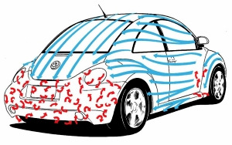
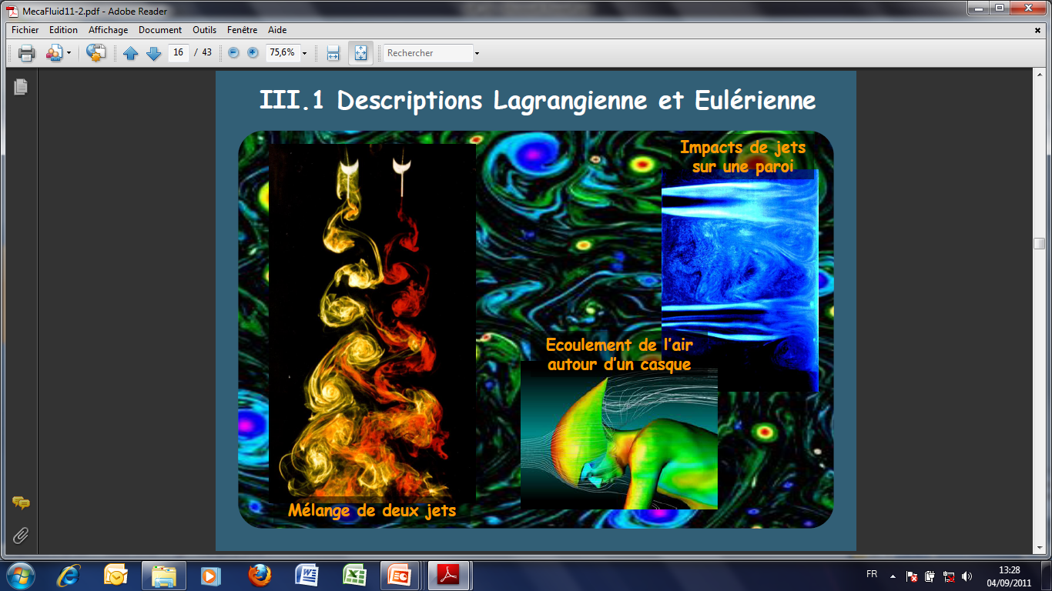
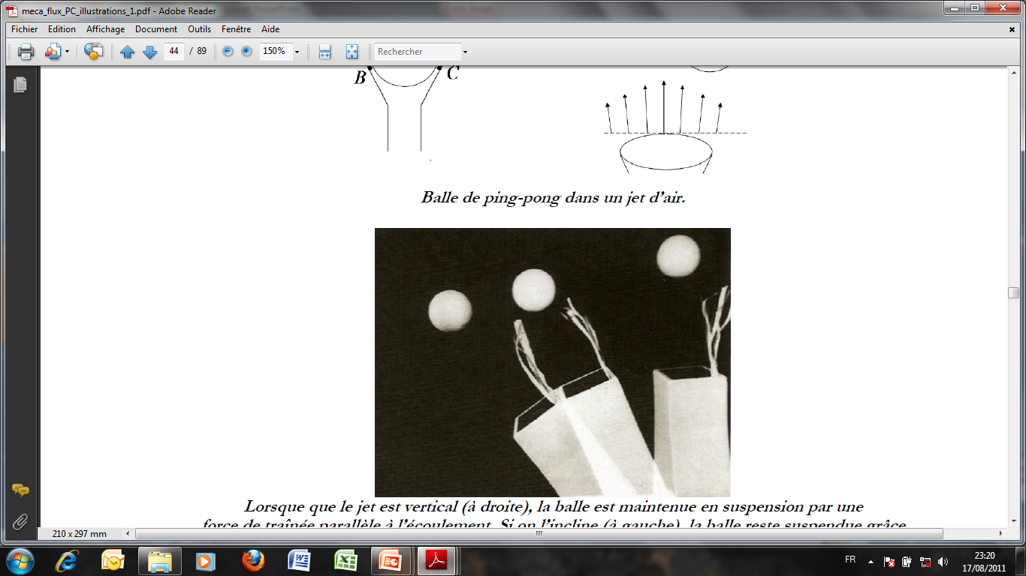
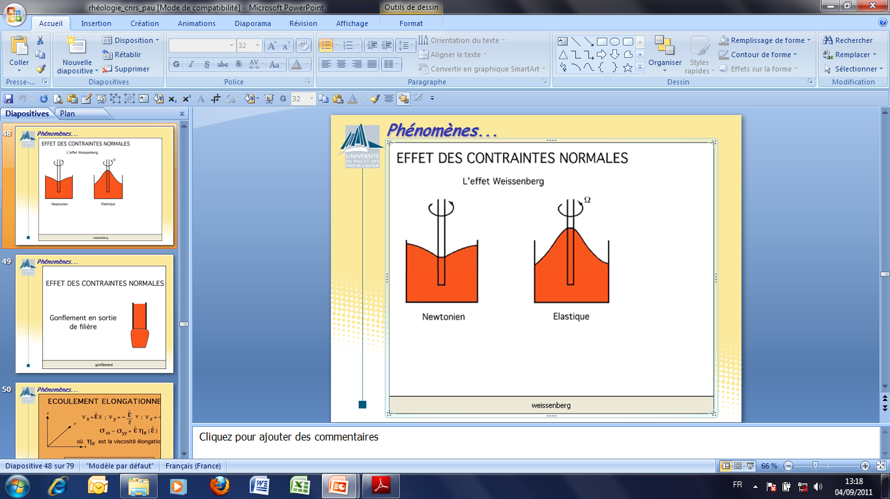
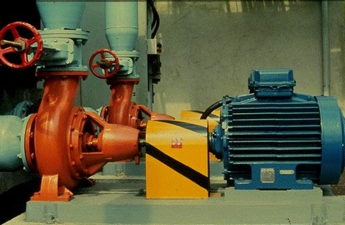
Manifestations hydrauliques
Décollement hydrodynamique sur une VW Beetle

Slide 6
Définitions
Fluide
Fluide parfait
Incompressible
Ecoulement permanent
Ecoulement uniforme

Slide 7
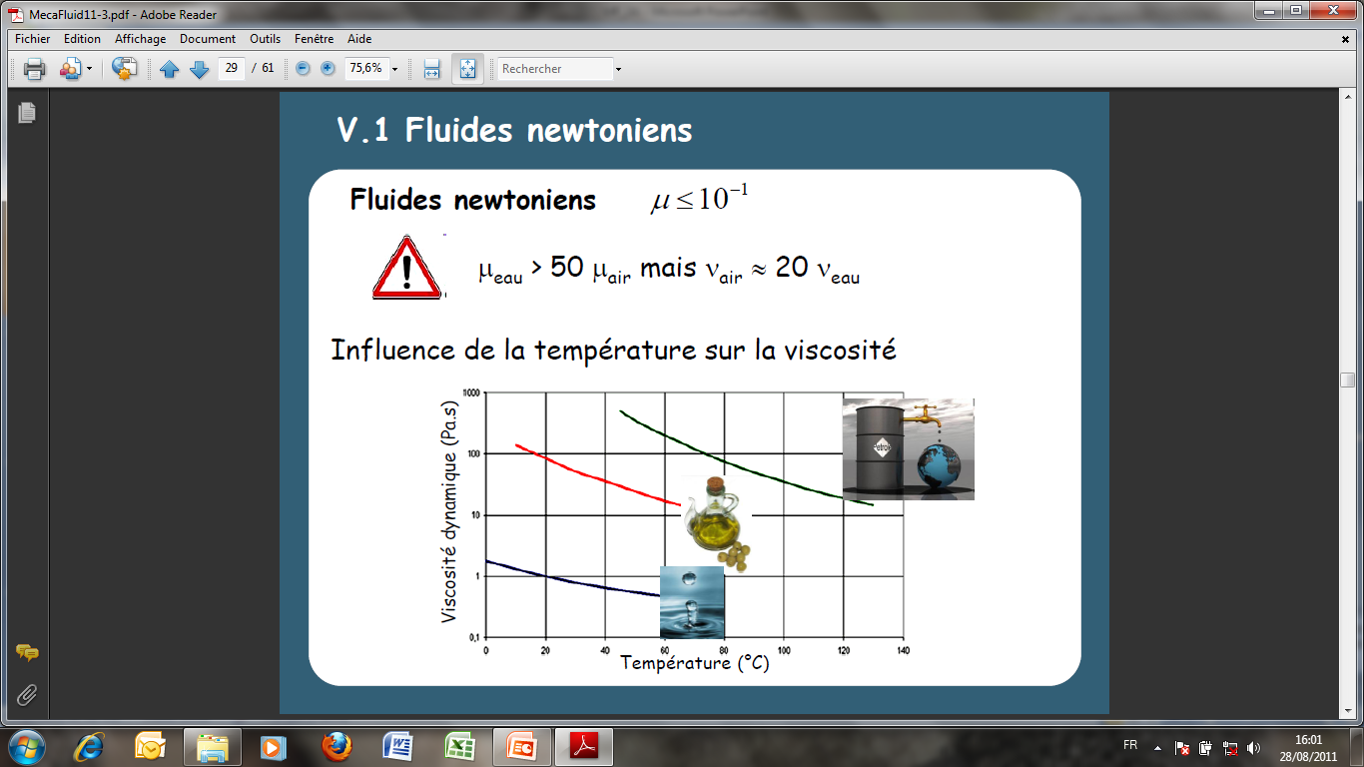
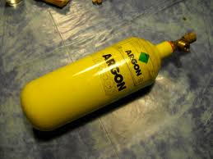
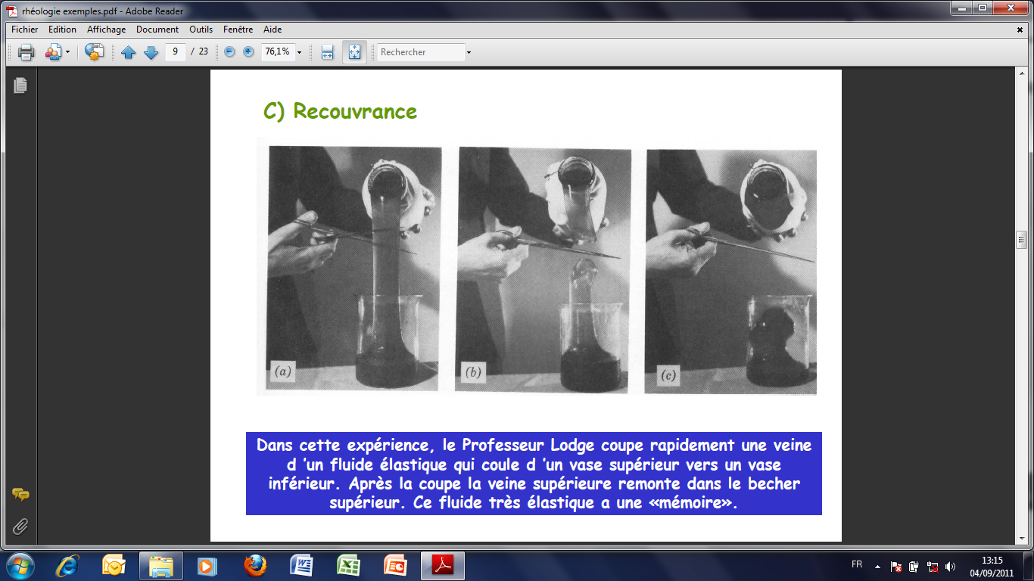
Fluide
Très compressible
Incompressible
Ni liquide, ni gaz
Milieu matériel parfaitement déformable
Notes:
Ex: pour l’eau il faut une pression de 227 bar pour voir une augmentation de masse volumique de 1% (approximation rho est constante est justifiée)
Pour les ga

Slide 8
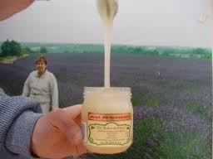
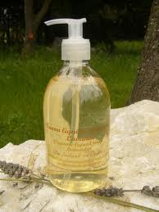
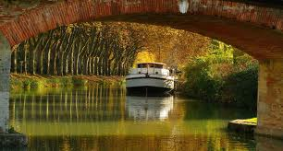

Fluide parfait
Fluide sans aucune viscosité

Slide 9
Fluide parfait
Incompressible

Slide 10
Ecoulement permanent
Régime stationnaire
pt 3
Dans le tuyau
pt 2
pt 1
Vitesse en un point indépendante du temps

Slide 11
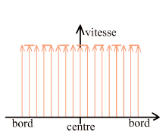
Ecoulement uniforme
Vitesse indépendante de la position sur la section

Slide 12
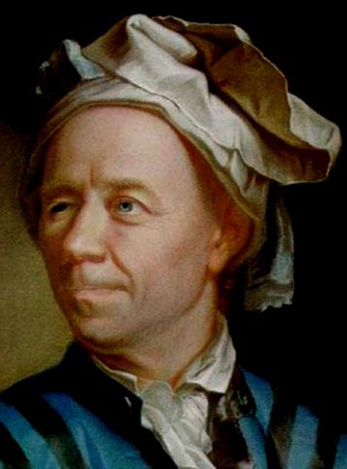
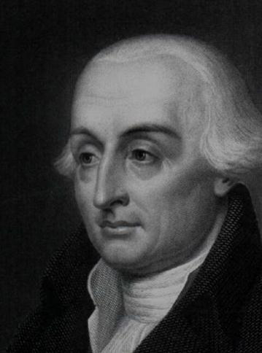
Description de l’écoulement
LAGRANGE
EULER
Tubes de courant + vecteur vitesse u
Trajectoire = f(x, y, z)

Slide 13
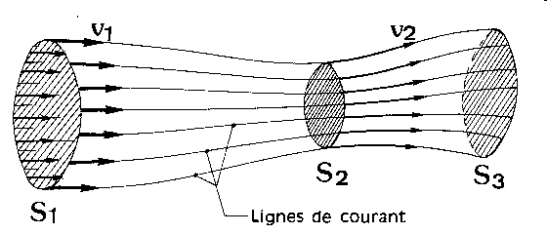
Tube et lignes de courant
Ligne de courant = est une courbe décrivant l’écoulement d’un fluide
Tube de courant = ensemble de lignes de courant traversant une section donnée

Slide 14
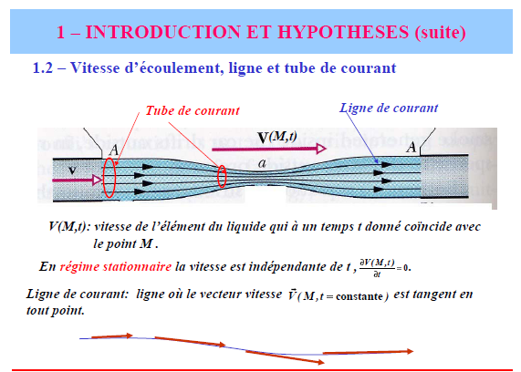

Slide 15
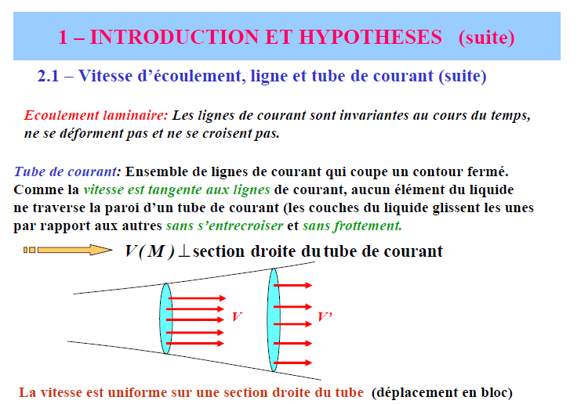

Slide 16
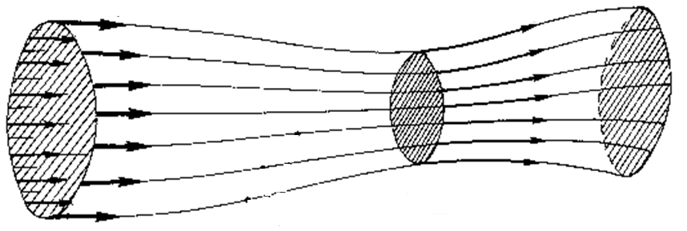
Débits massique et volumique
avec
et

Slide 17
Débits massique et volumique

Slide 18
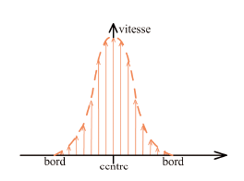
Si vitesse non uniforme sur toute la section
Calcul de Q_{v} différent

Slide 19
Vitesse non uniforme sur toute la section
R
r+dr
r

Slide 20
Equation de continuité

Slide 21
Equation de continuité / relation pratique

Slide 22
Exercice d’application
Une pompe hydraulique débite 300 m³.h⁻¹
Sa conduite d’aspiration a un diamètre de d₁ = 200 mm, et sa conduite de refoulement un diamètre de d₂ = 100 mm.
Calculer la vitesse d’écoulement u₁ dans la conduite d’aspiration.
Calculer la vitesse d’écoulement u₂ dans la conduite de refoulement.
Calculer le débit massique de la pompe.

Slide 23
Résultats
1) 2,65 m.s⁻¹
2)10,6 m.s⁻¹
3)83,3 kg.s⁻¹

Slide 24
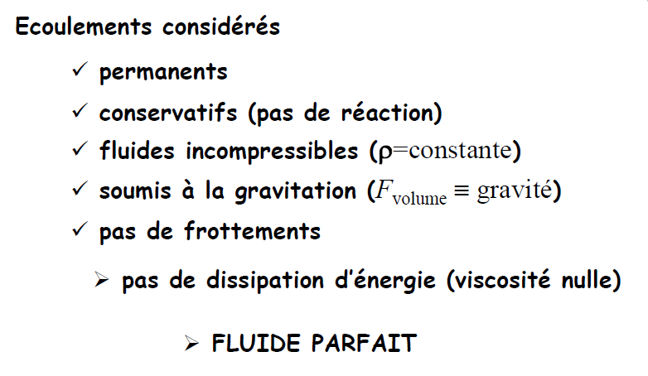
Synthèse

Slide 25
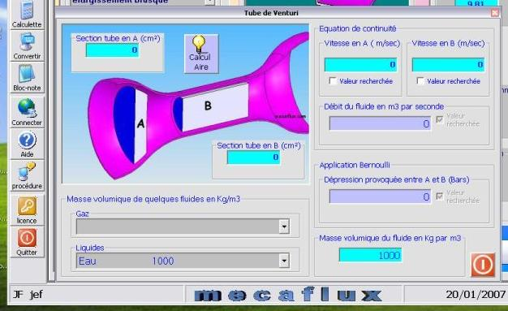

Slide 26
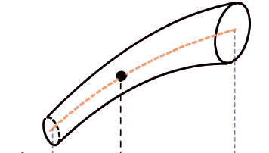
Théorème de BERNOUILLI
Ep_{(position)} + Ep_{(pression)} + Ec = Constante
S₂
u₂
z₂
P₂
2
S₁
u₁
z₁
P₁
1

Slide 27
Théorème de BERNOUILLI
S₂
u₂
z₂
P₂
2
S₁
u₁
z₁
P₁
1

Slide 28
Théorème de BERNOUILLI
P _{piézométrique} + P _{cinétique} = Constante
S₂
u₂
z₂
P₂
2
S₁
u₁
z₁
P₁
1

Slide 29
Théorème de BERNOUILLI
S₂
u₂
z₂
P₂
2
S₁
u₁
z₁
P₁
1

Slide 30
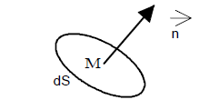
Les deux formes de pression
Il correspond à la conservation de l ’énergie
Lien entre termes représentés et le théorème
Energie totale se conserve car système isolé
Surface latérale du tuyau
(⊥ à l’écoulement)
Section du tuyau
(// à l’écoulement)
Pression statique
Pression dynamique

Slide 31
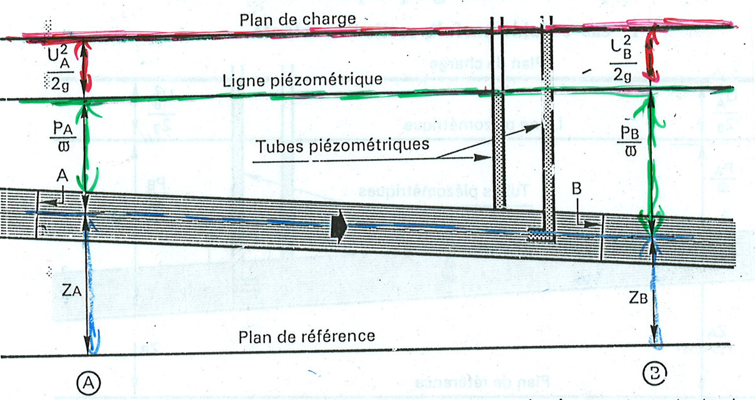
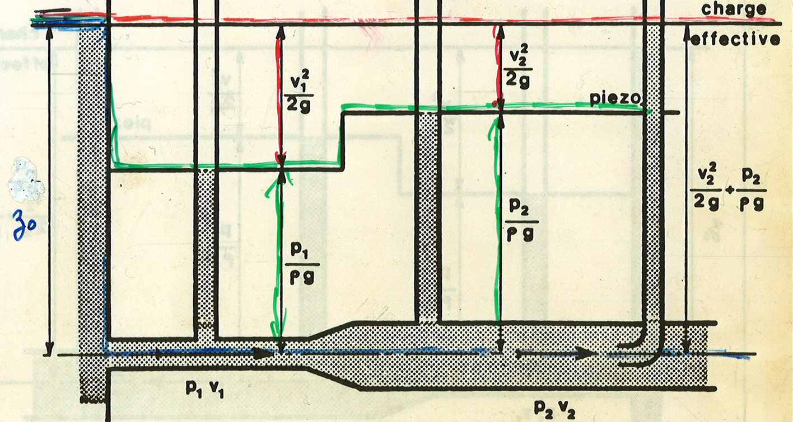
Le diagramme piézométrique
C’est la représentation graphique de l’évolution de ces hauteurs (géométrique, de pression statique, capable de vitesse) lors d’un écoulement dans un tuyau à côte et section variables

Slide 32
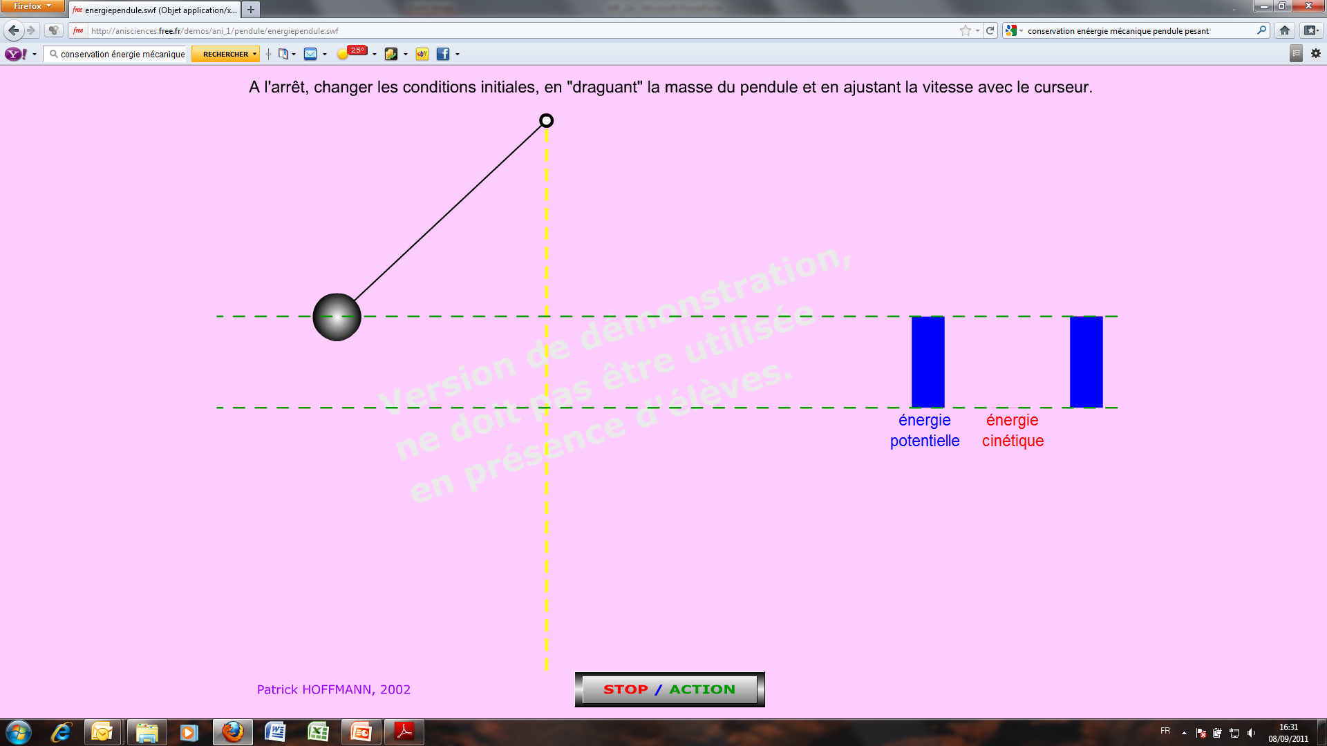
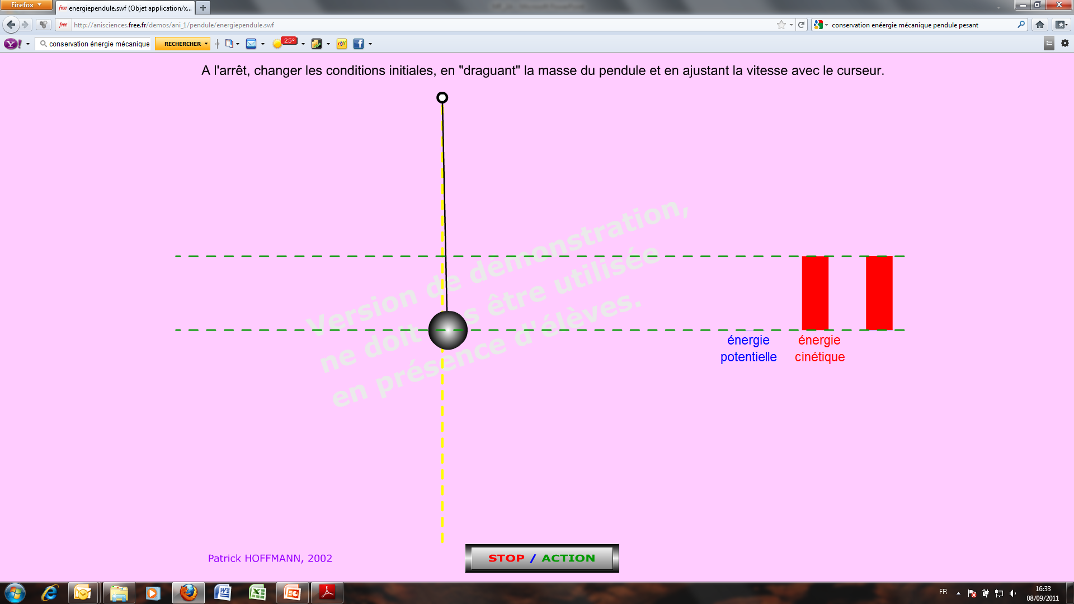
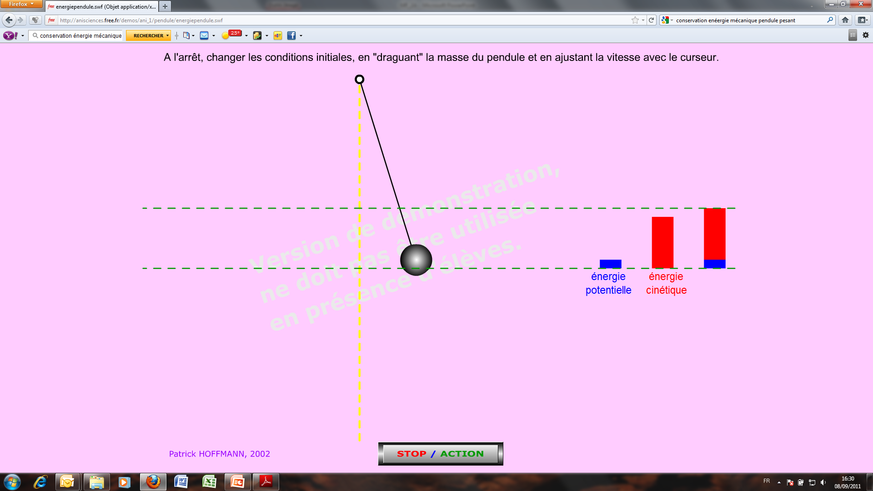
Théorème de BERNOUILLI : transfert d’énergie
E_{Totale}
E_{Totale}
E_{Totale}

Slide 33
Théorème de Bernouilli
En relation avec le diagramme piézométrique

Slide 34
Le diagramme piézométrique (fluide parfait)
Section constante

Slide 35
Le diagramme piézométrique (fluide parfait)
Section variable
P₀ = 0
(v₀ = 0)

Slide 36
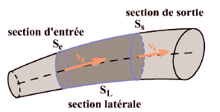
Théorème d’EULER
Conservation de la quantité de mouvement

Slide 37
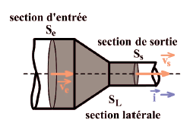
Applications théorème d’EULER
Cas d’un changement de section

Slide 38
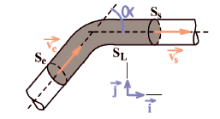
Applications théorème d’EULER
Cas d’une conduite coudée horizontale

Slide 39
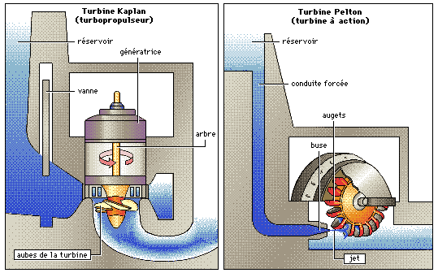
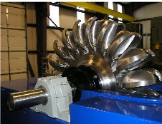
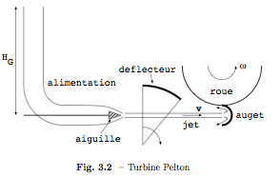
Applications théorème d’EULER
Dimensionnement de turbine (PELTON)

Slide 40
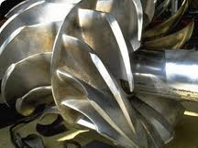
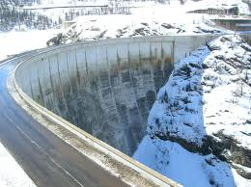
Applications théorème d’EULER
Calcul résistance barrage
Optimisation forme turbine (FRANCIS)

Slide 41
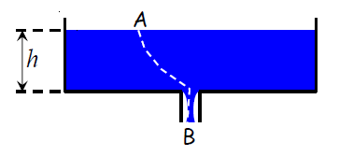
Applications : TORICELLI Vidange de réservoir
Débit théorique
H

Slide 42
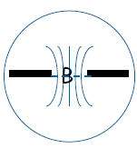
Applications : TORICELLI Vidange de réservoir
Débit réel
H
Coefficient de contraction (C_{c}) = α₁α₂

Slide 43
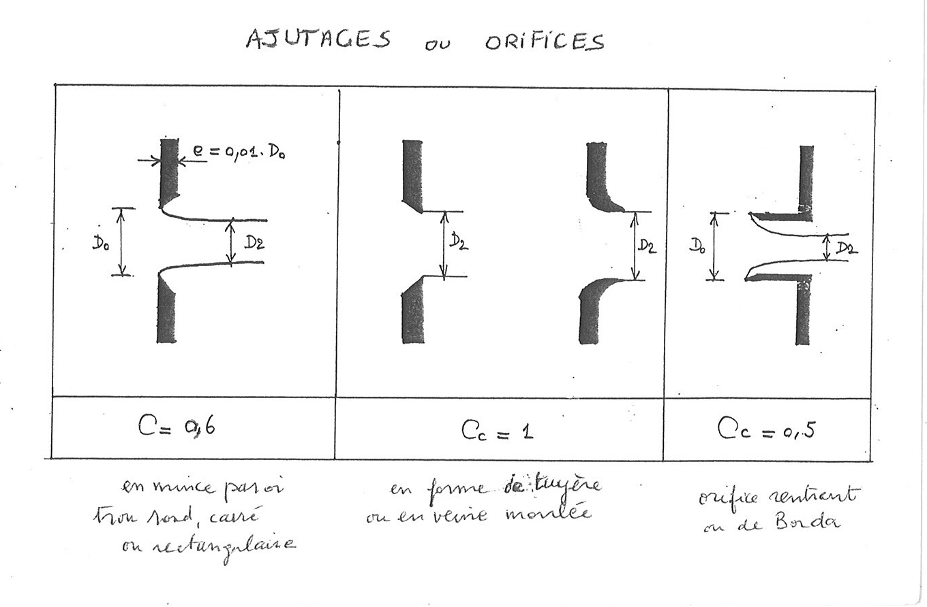
C_{c}= f(forme orifice)
Ajutages ou orifices
C_{c} = 0,6
C_{c} = 1
C_{c} = 0,5
En mince paroi (trou rond , rectangulaire)
Forme de tuyère
Rentrant
(de BORDA)

Slide 44
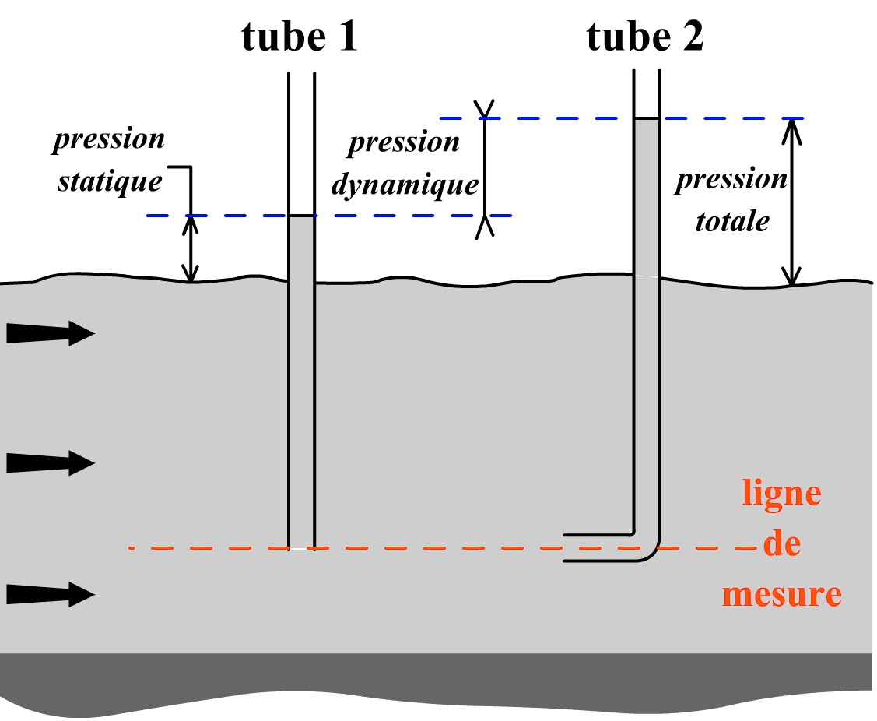
Applications: tubes de PITOT
F
C
Δh
h’
h
A
B
E

Slide 45
Synthèse: tubes de PITOT
Tube 1 → Pression statique
Δh
Tube 2 → Pression totale
h
h’
Or

Slide 46
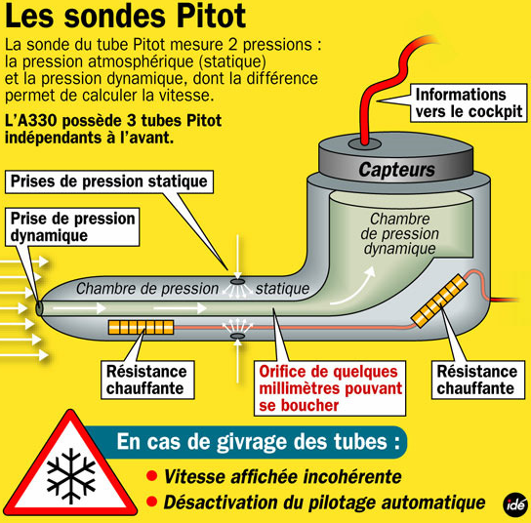
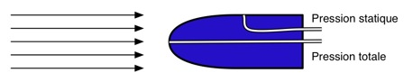
Synthèse: Double tube de PITOT
Prise de pression totale

Slide 47
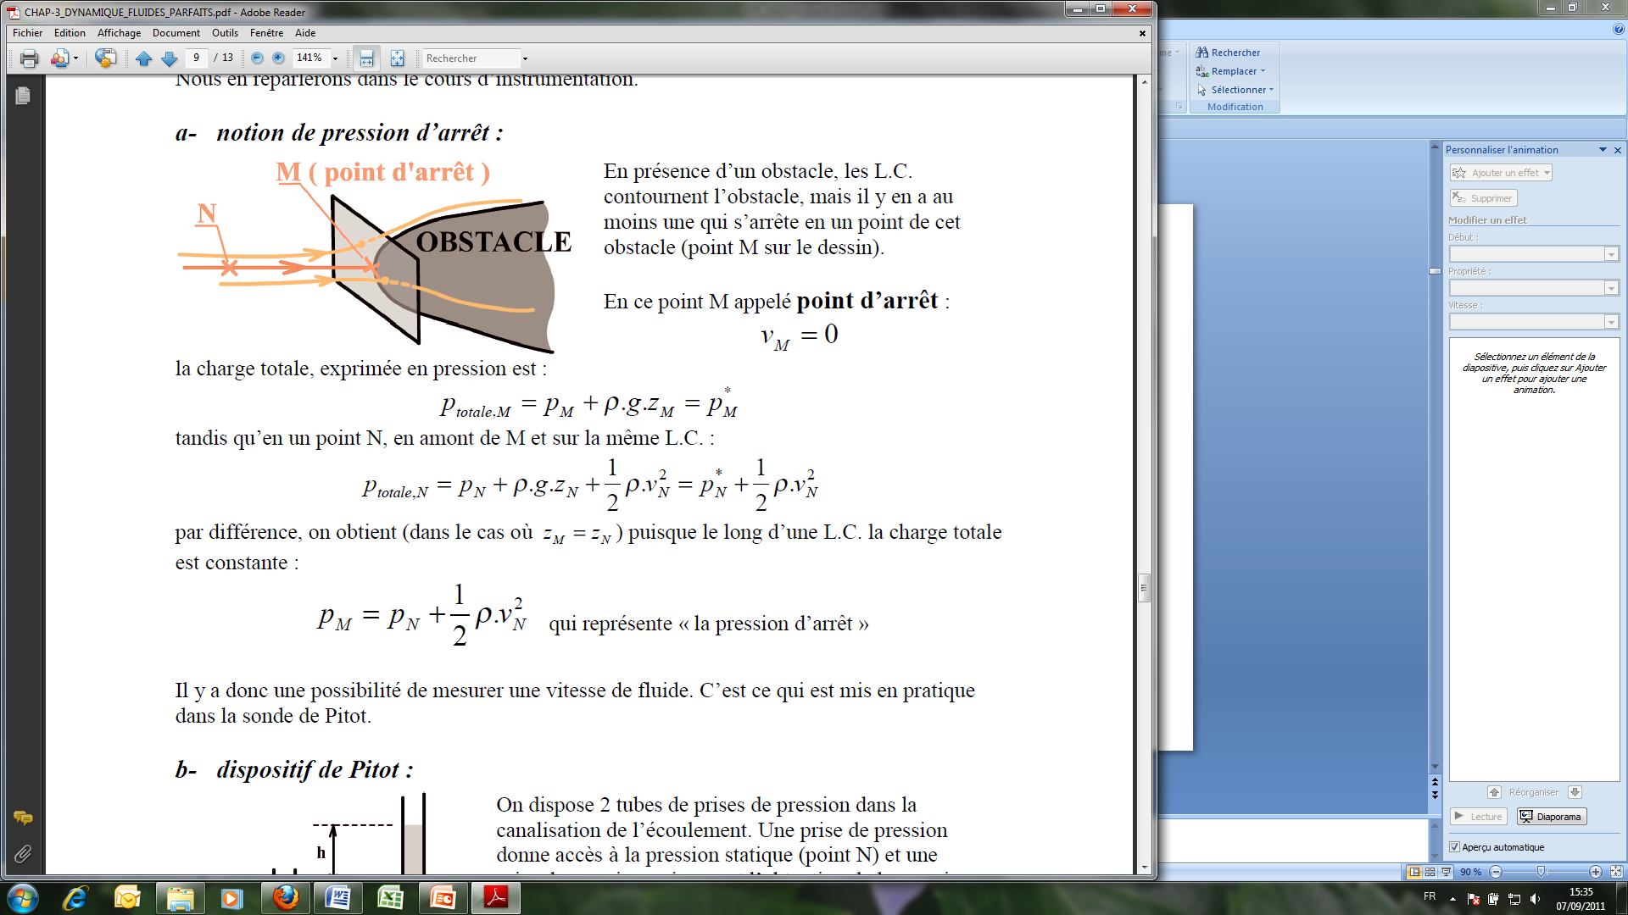
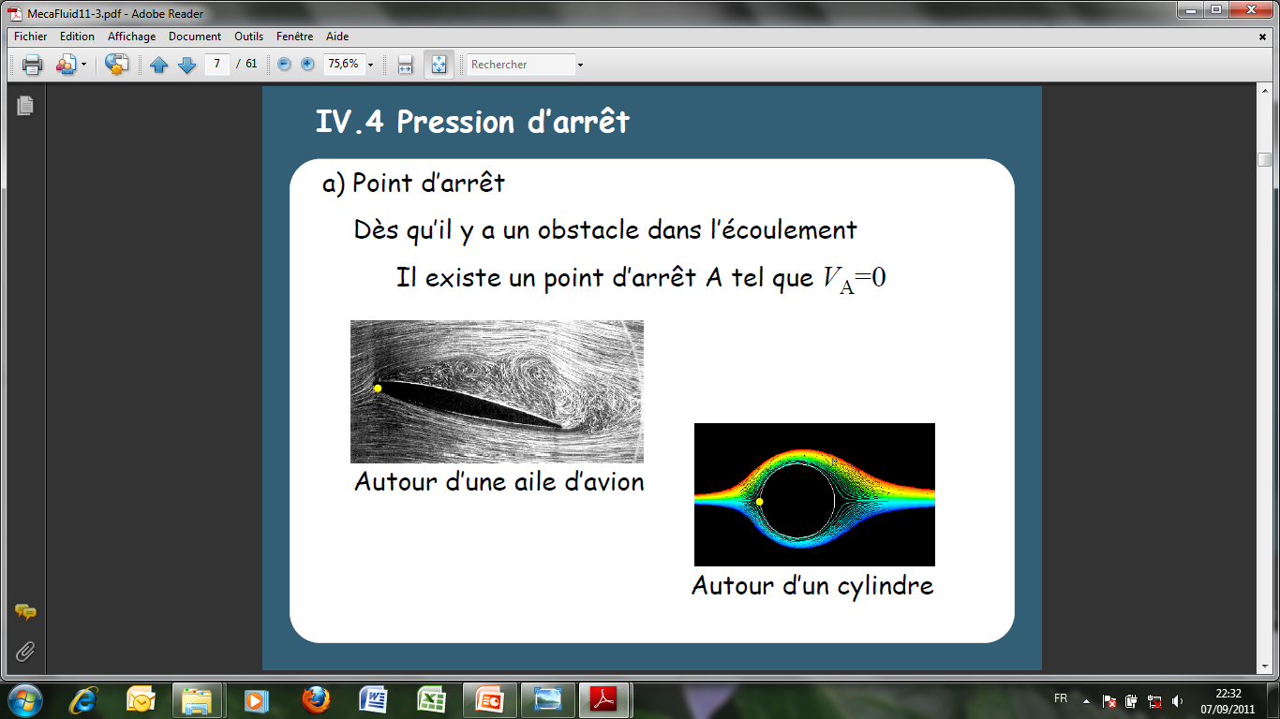
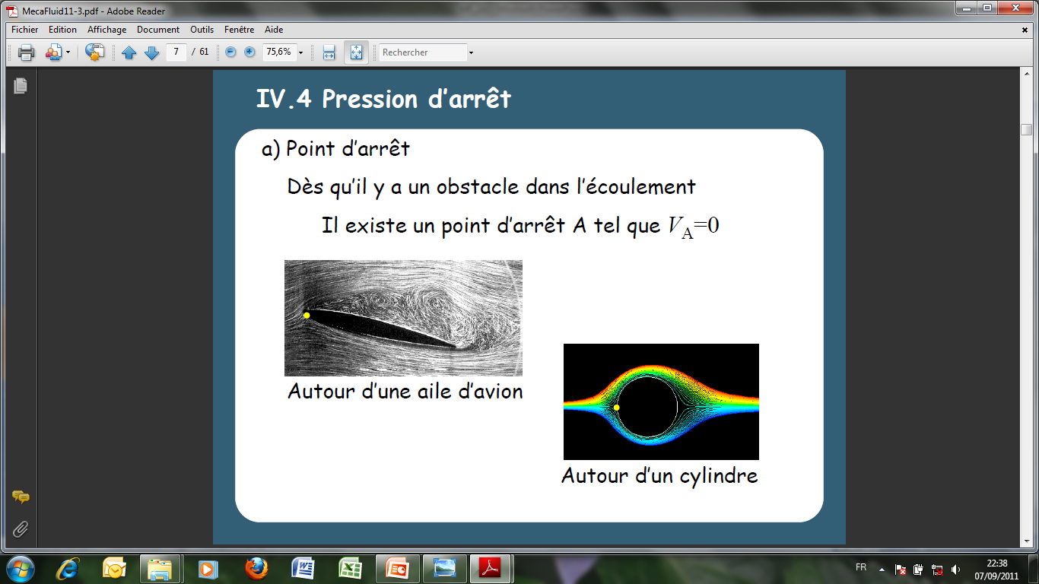
Point d’arrêt
Obstacle dans écoulement ⇒ u_{M} = 0

Slide 48
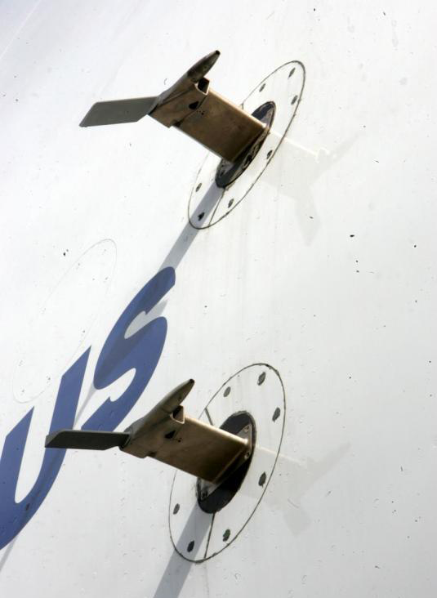
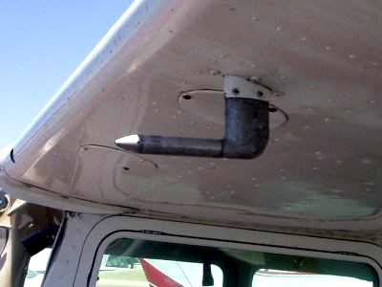
Tubes de PITOT

Slide 49
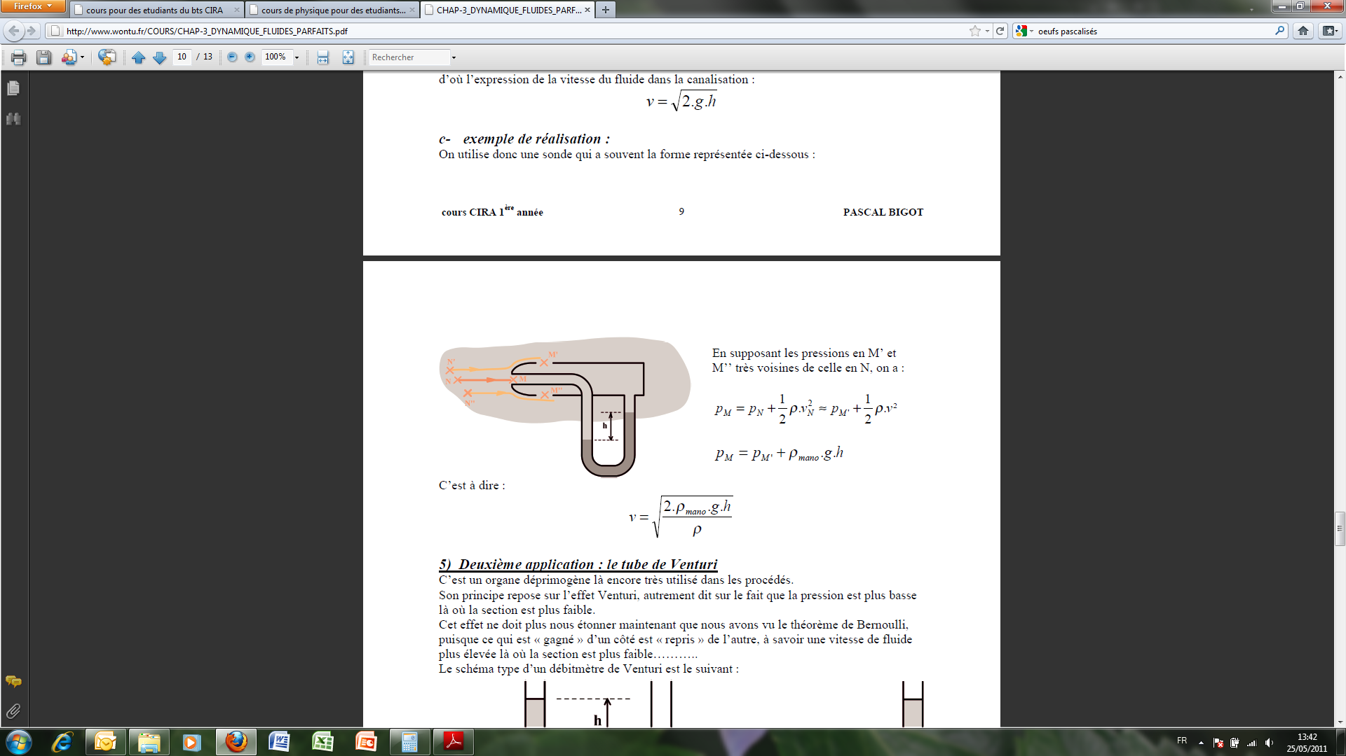
Double tube de PITOT
(à fluide manométrique)
+
ρ _{fluide}
ρ _{mano}
Notes:
En supposant que les pressions statiques en M’ et M’’ sont très peu différentes de N (pas de discontinuité brutale de pression / deux lignes de courants très proches) mais discontinuité des vitesses

Slide 50
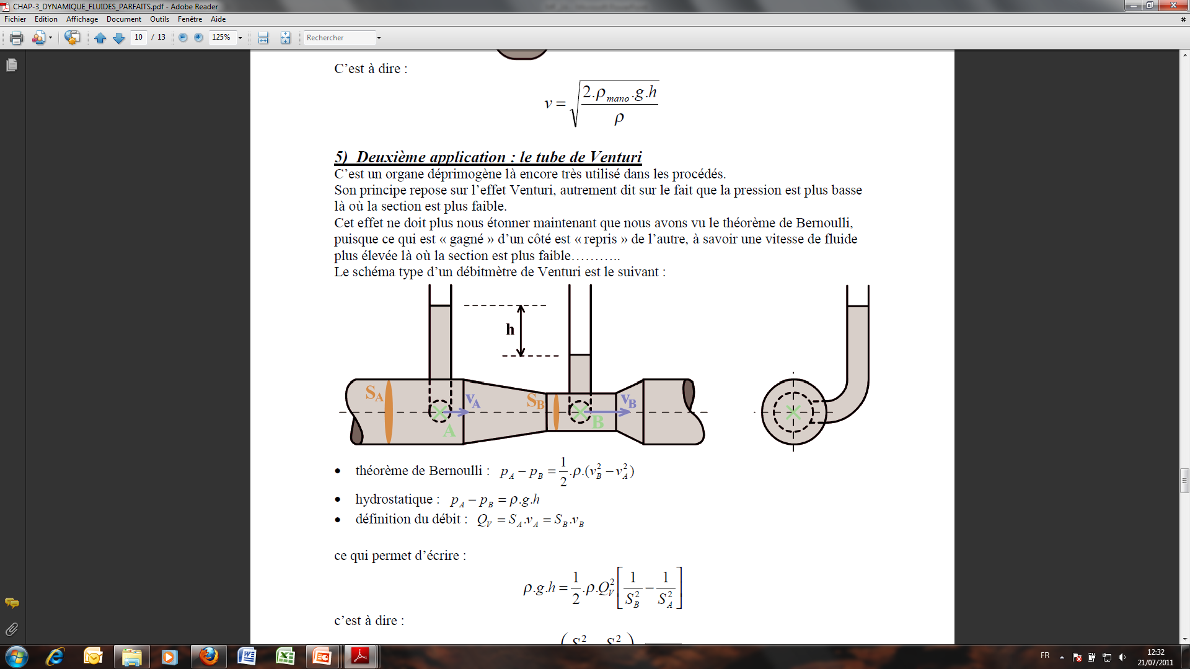
Applications: le tube de VENTURI
Δh

Slide 51
Applications: le tube de VENTURI Détermination du débit
Δh
Débitmètre de VENTURI

Slide 52
Le tube de VENTURI
Application en IAA
Col
Vapeur
motrice
Convergent
Divergent
Vapeur
recompressée
Vapeur secondaire
Aspirée par effet Venturi
Coupe d’un thermocompresseur

Slide 53
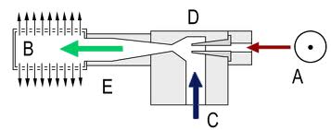

Applications du tube VENTURI: ventouse pour manipulation de charge
Entrée d’air
Depression préhension

Slide 54



Applications du tube VENTURI: dispositif de réalisation de vide

Slide 55

Organes déprimogènes: le diaphragme
EVOLUTION PRESSION STATIQUE
S
Transfert de pression statique → pression dynamique
simple trou
accès vitesse et débit

Slide 56


Ecoulement d’un fluide en présence d’un obstacle en fonction de la vitesse
↗ vitesse
= obstacle
Vanne papillon

Slide 57

Organes déprimogènes: le débitmètre à flotteur
vitesse
- mesure de débit (Q =u₁.S)

Slide 58

Applications : le déversoir

Slide 59

Visualisation de S₂

Slide 60

Illustration (effet VENTURI): écoulement à surface libre

Slide 61
Diagramme piézométrique écoulement à surface libre

Slide 62
Ecoulement d’un fluide en présence d’un obstacle en fonction de la vitesse
↗ vitesse
= obstacle
Vanne papillon

Slide 63

Illustration (Effet VENTURI): Aile d’avion

Slide 64

Illustration (Effet VENTURI): Tirage de cheminée

Slide 65
Illustration (Effet VENTURI): Tirage de cheminée

Slide 66



Considérons une balle animée d'un mouvement de translation vers la gauche. Plaçons nous ensuite dans le repère de la balle (figure du haut): dans ce repère, la balle est immobile et tout se passe comme si elle "voit" arriver de l'air de la gauche se déplaçant vers la droite. Les lignes de courant des particules d'air sont déformées au voisinage de la balle. L'air en frottant sur la balle a tendance à la pousser vers la droite exerçant ce qu'on appelle la force de traînée.
Considérons qu'en plus du mouvement de translation vers la gauche, la balle est animée d'un mouvement de rotation dans le sens horaire de vitesse angulaire w. Plaçons nous à nouveau dans le repère précédent (figure du bas). Dans ce repère l'air se déplace à nouveau de la gauche vers la droite et la balle est animée d'un mouvement unique de rotation w. Les lignes de courant sont alors déformées par la rotation de la balle comme indiqué sur la figure. Le chemin étant plus long à parcourir au-dessus de la balle l'air y est accéléré. Le chemin étant plus court à parcourir au-dessous de la balle l'air y est ralenti. En appliquant le principe de Bernoulli, on en déduit que la pression est diminuée au-dessus de la balle et augmentée en-dessous. Par conséquent il y a une poussée supplémentaire sur la balle orientée du bas vers le haut caractérisant la force de portance. Par conséquent, une balle se déplaçant vers la gauche avec une vitesse de rotation dans le sens horaire est aspirée vers le haut. C'est ce qu'on appelle un effet de coupé. De la même manière, une balle se déplaçant vers la gauche avec une vitesse de rotation dans le sens trigonométrique est aspirée vers le bas. C'est ce qu'on appelle un effet de lift.

Slide 67

Illustration (Effet VENTURI): Effet Magnus
- Effet lifté
- Effet coupé
- Effet brossé
Notes:
D’un côté la rotation de la balle s’oppose au déplacement du fluide (surpression)
De l’autre côté, la rotation accélère l’écoulement du fluide (dépression),
Une force pressante s’exerce vers la zone de dépression, donc de haut en bas

Slide 68

Illustration (Effet VENTURI): Formule 1
Depression sous la voiture force pressante
la plaquant au sol

Slide 69

Illustration (Effet VENTURI): Navigation
Les filets d’eau piégés entre les deux bateaux voient leur vitesse augmenter les bateaux se rapprochent

Slide 70

Illustration (Effet VENTURI): Balle de ping-pong

Slide 71

Illustration (Effet VENTURI): Trompe à eau
Le flux d’eau s’engouffre dans un convergent
Une dépression se crée au niveau du resserrement, qui
communique avec le milieu extérieur.
L’air est aspiré un vide partiel est réalisé

Slide 72

Illustration (Effet VENTURI): Trompe à eau
Le flux d’eau s’engouffre dans un convergent
Une dépression se crée au niveau du resserrement, qui
communique avec le milieu extérieur.
L’air est aspiré un vide partiel est réalisé

Slide 73

Illustration (Effet VENTURI): Carburateur
Le flux d’air s’engouffrant dans la gaine d’admission voit sa vitesse augmenter au niveau des buses, création d’une dépression qui aspire l’émulsion tout en facilitant la vaporisation de l’essence

Slide 74

Illustration (Effet VENTURI): Anévrisme et thrombose
u_{A}
u_{B}
u_{B}
u_{A}

Slide 75
Ce qu’il faut retenir
La définition du fluide parfait, d’écoulement permanent, de lignes et tubes de courant
La différence entre pression statique et dynamique
L’équation de continuité et son sens physique
L’équation de BERNOUILLI et son sens physique
Au travers des lignes de charge, piézométrique et géométrique
L’utilité des tubes de PITOT pour les mesures des différentes pressions
Le fonctionnement d’organes deprimogènes tels que le tube VENTURI
Leurs applications dans le calcul du débit

